Slide 1
CALL ACTİON
«aksiyona çağrı»

Slide 2
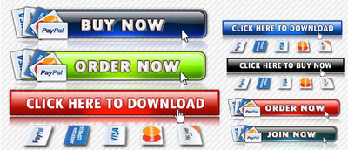
CALL ACTİON
Web sayfasında kullanıcıların yapmalarını istediğimiz eylemlere(conversion) teşvik eden öğelerdir.
Kullanıcılara çoğu zaman ne yapmaları gerektiğini belirtir.

Slide 3
CALL ACTİON
Bu butonlara tıklayan ziyaretçiler satın alma işlemini hemen gerçekleştirmeseler de bu buton sürecin bir parçası olabilir.
Amaç bu butona tıklayıp iletişim bilgilerini bırakan ziyaretçilerle daha sonra tekrar irtibata geçerek cazip bir teklif sunmak da olabilir.

Slide 4
CALL ACTİON
“Sepete Ekle” butonu da bir “Call to Action” elamanıdır çünkü kullanıcıları siparişin son aşamasına yöneltmektedir.
Yani “Call to Action” elamanlarının direk olarak conversion gerçekleştirmesi gerekmiyor.

Slide 5
CALL ACTİON
Bir buton olabileceği gibi bir link, bir form ya da bir telefon numarası olabilir.
Temel özelliği bir şekilde ziyaretçileri harekete geçirmesidir.
Test için çok uygun sayfa elamanlarıdır.

Slide 6
CALL ACTİON
Örneğin bir butonun
Üzerinde ne yazdığı
Rengi
Büyüklüğü
Şekli
Sayfadaki yerleşimi
Arka planla oluşan kontrast
Özel bir indirim içermesi
Bir kampanya bitiş tarihi içermesi
Sadece belli bir gruba hitap ettiğini belirtmesi
o butona tıklayan kişi sayısını büyük oranda etkileyebilir.

Slide 7
CALL ACTİON
Örneğin sonucu alınan son A/B testinde sadece bir butonun yerini değiştirerek tıklayan kişi sayısında tam %40 artış sağladı.
Bu gerçekten A/B testlerinin ne kadar etkili olabileceğini gösteriyor.
Konu Call to Action olduğunda detaylar büyük farklar yaratabiliyor.
Genel olarak Call to Action üzerinden yürütülen A/B testleri az zahmet gerektiriyor ve alınan sonuçlar çok olumlu olabiliyor.
Bu yüzden birçok şirket testlerine buradan başlamayı tercih ediyor.

Slide 8
CALL ACTİON
Bazı şirketlerde kimi zaman öyle kötü Call to Action örneklerine rastlıyoruz ki daha teste başlamadan matematiksel kesinlikte bir artış görüleceğini tahmin edebiliyorsunuz.
Bazen öyle durumlar oluyor ki landing page dediğimiz sayfada her hangi bir Call to Action olmayabiliyor.
Tabii bu olabilecek en kötü senaryo.
Call to Action’larınızı geliştirmek sadece daha büyük bir buton koymak demek değildir.
Diğer birçok etkenin yanında ziyaretçiye sunduğunuz teklifin içeriği ve müşterilerinize verdiğiniz güven de en az butonun büyüklüğü kadar önemlidir.

Slide 9
LANDİNG PAGE
«iniş sayfası»

Slide 10
LANDİNG PAGE
Ziyaretçilerinizin sitenizde ya da siteniz dışında bir kampanya linkine tıklayarak “iniş” yaptıkları sayfadır.
Landing İngilizcede yere ayak basmak, iniş yapmak anlamında kullanılıyor.

Slide 11
LANDİNG PAGE
E-marketing bağlamında da örneğin Google AdWords kampanyanıza ait bir anahtar kelime yaptırılan bir arama ile çıkan linke tıklanması sonucu ziyaretçiler landing page’inize iniş yapmış oluyorlar.
Bu sayfa o anahtar kelimeler için özel hazırlanmış bir sayfa olabilir.
Google’da aratılan kelimeyi içeren bir başlık ve ilgili bir resim içerebilir.
İşte bu tip özel hazırlanmış siteye “giriş” sayfalarına “landing page” diyoruz.

Slide 12
LANDİNG PAGE
Landing sayfaları sitenizin en önemli elemanlarından biridir ve bir çok A/B ve MVT testi imkânı sunmaktadır.
Sitenizi optimize ederken üzerinde durmanız gereken bölümlerden birisidir.
Conversion rate üzerinde ciddi etkileri olduğundan burada yapılacak iyileştirmeler sitenizin performansını büyük oranda etkileyebilir.

Slide 13
LANDİNG PAGE
Ziyaretçileriniz sitenize belirli bir amaç için gelmişlerse ve landing sayfanızda bu amacı gerçekleştirebileceklerine dair bir ışık görmezlerse çoğu zaman sitenize ikinci bir şans vermeyeceklerdir.
Bu yüzden landing page çok açık ve net biçimde ziyaretçilerin aradıklarını sunmalı ya da en azından ona nasıl ulaşabileceklerini göstermelidir.

Slide 14
LANDİNG PAGE
Değişik reklamlara tıklayıp sitenize gelen ziyaretçilerin beklentileri de değişik olabilir.
Farklı sitelerden, farklı kaynaklardan gelen ziyaretçilerin hepsini aynı landing sayfasına yönlendirmek iyi bir fikir olmayabilir.
Landing sayfalarının da muhtemel kullanıcı gruplarını göz önünde bulundurularak olabildiğince özelleştirilmesi conversion oranınızı artırabilir.

Slide 15
LANDİNG PAGE
Örneğin aynı ürün için gençlerin yoğun olarak kullandığı bir sitede ve iş adamlarının kullandığı başka bir sitede reklam verebilirsiniz.
Bu reklamlara tıklayarak ürün sayfanıza ulaşan ziyaretçileri geldikleri kaynaklara göre farklı landing page’ler göstermek daha fazla ürün satmanızı sağlayabilir.

Slide 16
LANDİNG PAGE
Aşağıda değişik ürünler için hazırlanmış “landing page” örnekleri sundum. Bunlar belki en iyi örnekler olmayabilirler.
Sadece kavramın daha iyi anlaşılması için faydalı olabilirler.
Çoğu zaman sizin için doğru olanı bulmanız A/B ya da MVT testleri sayesinde olur.

Slide 17
LANDİNG PAGE
Aşağıda değişik ürünler için hazırlanmış “landing page” örnekleri sundum. Bunlar belki en iyi örnekler olmayabilirler.
Sadece kavramın daha iyi anlaşılması için faydalı olabilirler.
Çoğu zaman sizin için doğru olanı bulmanız A/B ya da MVT testleri sayesinde olur.
Doğru sayfa başlığını, rengi ya da resmi bulmak emek isteyen bir süreç ve bu sürecin sonunda elde ettiğiniz ürünün dahi bir sonraki testler için hala büyük bir potansiyel taşıdığına emin olabilirsiniz.

Slide 18
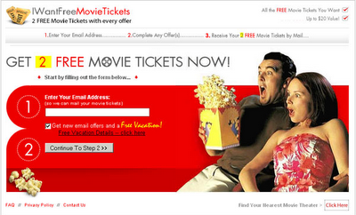
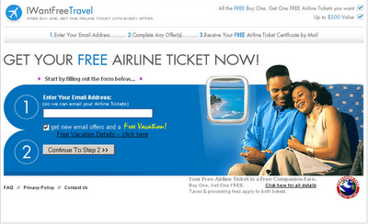
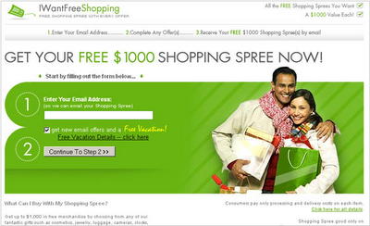
LANDİNG PAGE

Slide 19
EYE-TRACKİNG

Slide 20
Eye-Tracking!!
Online ziyaretçilerin web sitesine geldiklerinde göz hareketlerini tarayarak nereye baktıklarının tespit edilmesi edilmesidir.
Ziyaretçilerin sayfanın nerelerine, hangi sıra ile ve ne kadar uzunlukta baktıklarını tespit etmek mümkündür.
Bunun dışında kullanıcıların baktıkları ve tıkladıkları alanların karşılaştırmasını yapan teknolojiler de mevcut.

Slide 21
Eye-Tracking!!
Bu teknolojiyi kullanarak yapacağınız 10 kullanıcı testinde siteniz hakkında birçok içgörü sahibi olabilirsiniz.
Özellikle ana sayfa ya da iniş sayfası (landing page) gibi sitenizin en önemli bölümlerinde ziyaretçilerin davranışlarını daha iyi anlamak için etkili bir yöntemdir.

Slide 22
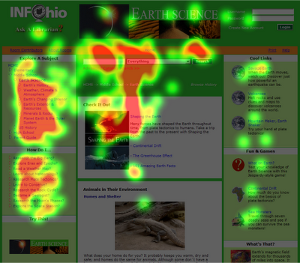
Eye-Tracking!!
Örneğin aşağıdaki resimde kullanıcıların sayfanın neresine daha sık ve uzun süre baktıkları görülüyor. Kırmızı alanlar ilginin yoğunlaştığı alanlar.

Slide 23
Eye-Tracking!!
Eye-tracking teknolojisi literatüre banner blindness gibi usability kavramlarını açısından da son derece önemli.
Kullanıcıların nerelere baktıklarını
Neleri pas geçtiklerini
Ne kadar süre baktıklarını
Hangi sıra ile baktıklarını
bilmek site tasarlarken çok işimize yarıyor.

Slide 24
Eye-Tracking!!
Neyi nereye koyacağımıza karar verirken bize çok yardımcı oluyor.
Call to action butonu nerede olmalı?
Hero image kullanıcının ilgisini dağıtıyor mu?
Tekstler mi yoksa görseller mi daha fazla ilgi çekiyor?
Kullanıcılar değişik tekst boyutlarına nasıl tepki veriyorlar?

Slide 25
Eye-Tracking!!
Bunlar eye-tracking sayesinde cevaplanabilecek sorulardan sadece bir kaçı.
Peki, neye benziyor bu eye-tracker?
İlk anda akla bilim kurgu filmlerinde görmeye alıştığımız başlıklar ya da gözlükler geliyor.
Ama yeni sistemler aslında çok daha yalın ve kullanıcıyı hiç bir şekilde rahatsız etmiyor.

Slide 26
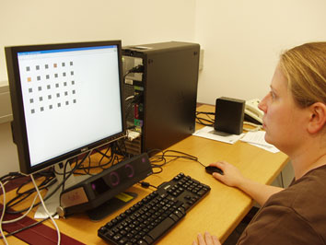
Eye-Tracking!!
Görüldüğü gibi ekranın altına yerleştirilen eye-tracker kullanıcıyı testler boyunca kesinlikle rahatsız etmiyor ya da engellemiyor.

